Slide 1
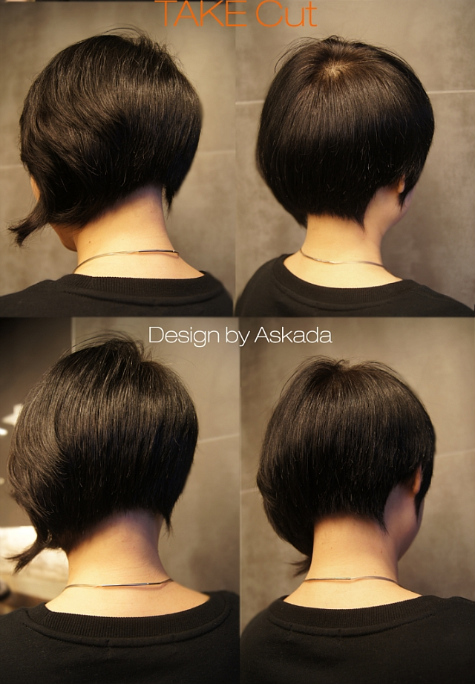

Bob & Variation
강의대상(S-Class)수석디자이너
강의주제-보브에 대한 변화성에 대한 이해와 실기
담당강사-Askada(아스카다)
수업준비(컷,도구일체,통가발1개 ,드라이롤

